Slide 1
Краснодарский край муниципальное образование Белореченский район посёлок Южный муниципальное бюджетное общеобразовательное учреждение средняя общеобразовательная школа № 6
«Способы размножения западной туи»
Руководитель Шилина С.А учитель биологии

Slide 2
Актуальность
"Способы размножения западной туи" содержит ботаническую характеристику западной туи, а также информацию о способах размножения хвойных растений. В теоретической части проекта рассказывается о трудностях выращивания хвойных растений и особенностях их размножения

Slide 3
Объект исследования: черенки туи западной, как посадочный материал.
Предмет исследования: развитие растений из черенков в полноценное деревце.
Цель исследования: на практике вырастить западную тую методом черенкования.

Slide 4
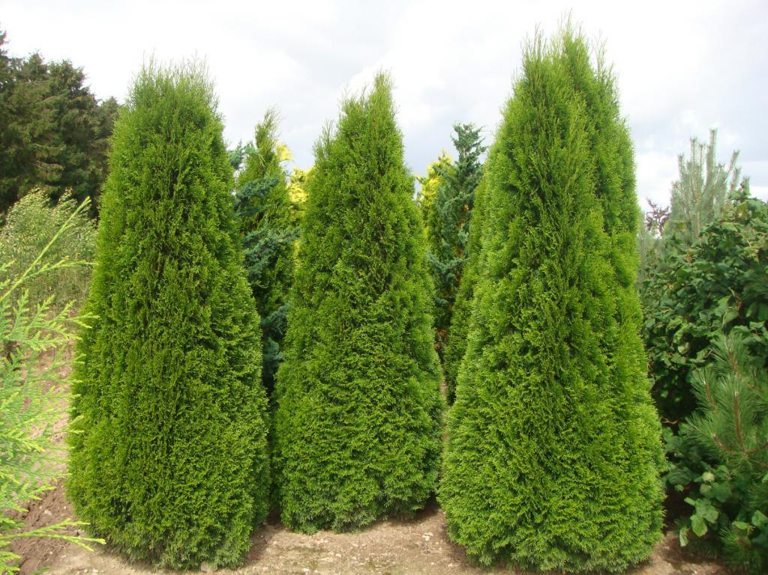

Slide 5
Туя западная (название на латыни Thuja occidentalis) из семейства кипарисовых является вечнозеленым хвойным деревом, которое имеет стройную, конусовидную крону и короткие, горизонтальные или слегка наружу направленные ветви. Ствол и ветки у туи коричневого или красно-коричневого цвета. Листья туи западной чешуйчатые, темно-зеленые, а в зимний период – бронзово-коричневого цвета. Шишки туи – продолговато-эллиптические, длиной 8-12 мм, вначале желто-зеленые, после созревания – коричневатые.

Slide 6
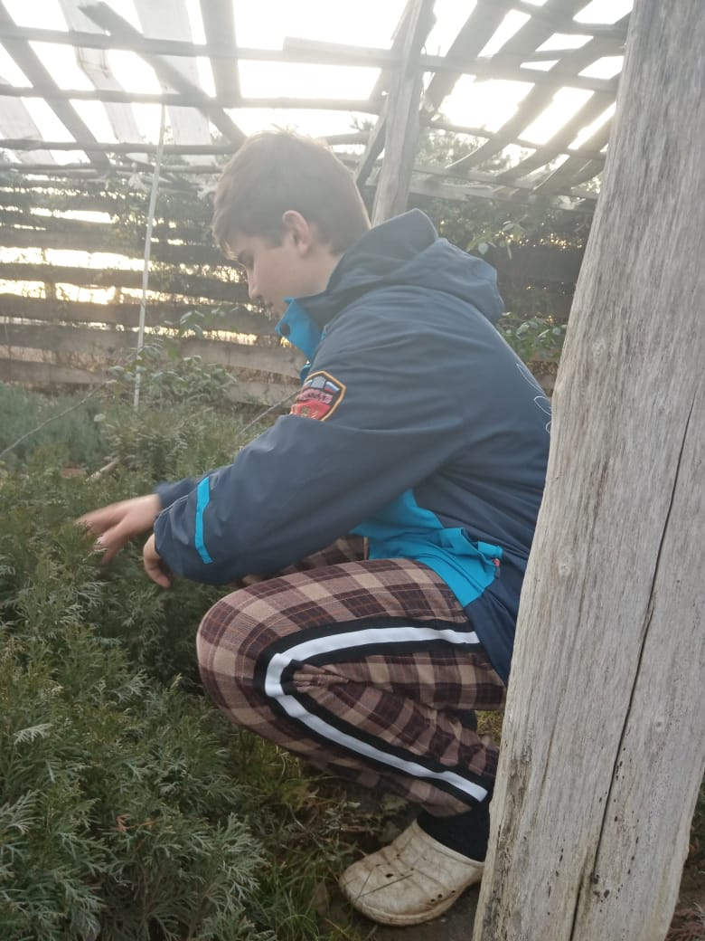
Способы размножения хвойных растений. Трудности выращивания хвойных растений
Размножить это растение можно двумя способами:
С помощью семян;
С помощью веточек или черенков (вегетативное размножение).
Первый способ, включающий в себя семена, является очень кропотливым и долгим. На него уйдет от двух до шести лет. К тому же принято считать, что туи, выращенные из черенков, более выносливы

Slide 7
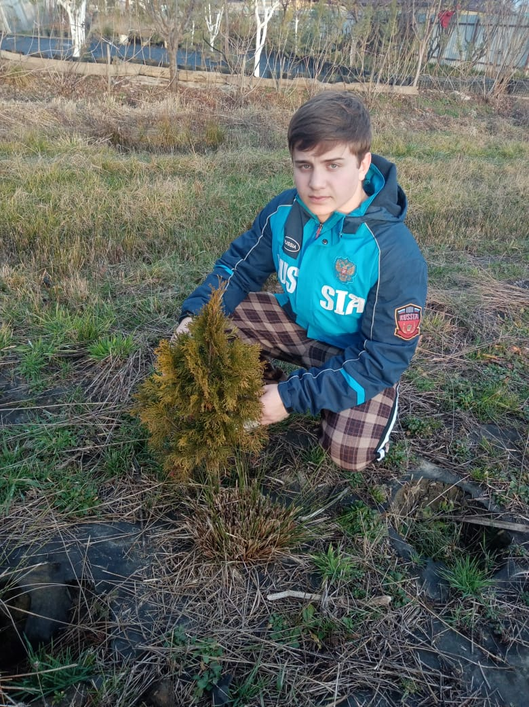
Для размножения необходимо выбирать здоровый кустарник, нельзя брать ветки с больного и слабого деревца. Для того чтобы получить сильные растения, мы выбрали здоровые побеги
Черенки срезали с «пяточкой», которой они прикрепляются к стволу. Работу производили тонким и острым ножом, чтобы не замять древесину и не нарушить в черенке циркуляцию питательных веществ.
Пока черенки не укоренятся, им нужно обеспечить высокую влажность воздуха (80-90%), защищать от холода, ветра, дождя, прямых солнечных лучей, поливать по мере подсыхания грунта

Slide 8
Заключение
В ходе реализации данной работы мной были достигнуты поставленные цели и задачи:
получил много теоретических знаний о хвойных растениях;
собрал и изучил информацию по теме размножения туи западной;
в процессе исследования на практике научились правильно черенковать данный вид растения;
вырастил тую западную способом черенкования;
определил условия для укоренения черенков;
научился использовать для укоренения черенков ростовые вещества

Slide 9
Список использованной литературы
Громадин А.В. Дендрология: учебник для студ. образоват. учреждений сред. проф. Образования / А.В. Громадин, Д.Л. Матюхин. – М.: Издательский центр «Академия», 2006. – с.93-95.
Ганичкина О.А. Полная энциклопедия плодовых и декоративных культур / Ганичкина О.А., Ганичкин А.В. – М.: Эксмо, 2013. – с.298-299.
Хессайон Д.Г. Всё о декоративных деревьях и кустарниках. – М.: Кладезь-Букс, 2009. – с. 107.
Укоренить вечнозеленые хвойные легко. Хозяйство. – 2020. - №15 – с.7.
Малофеев М. Хвойные кустарники – сажаем декоративные растения правильно /

Slide 10
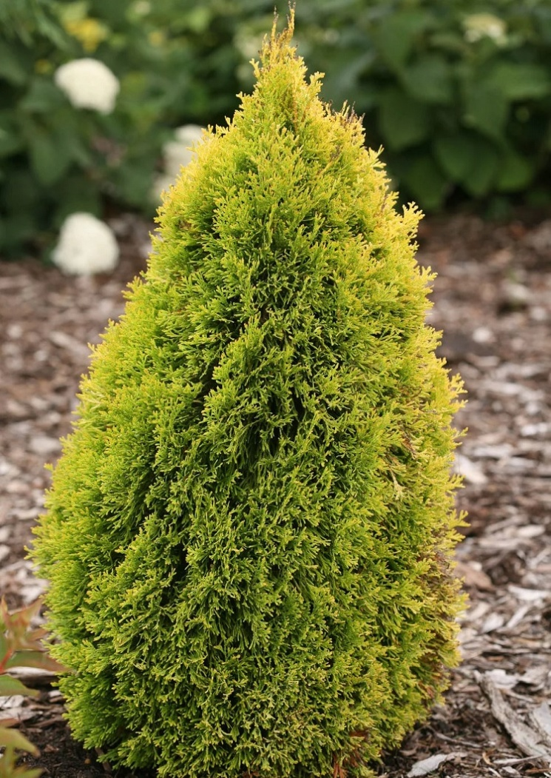
СПАСИБО ЗА ВНИМАНИЕ

